Slide 1
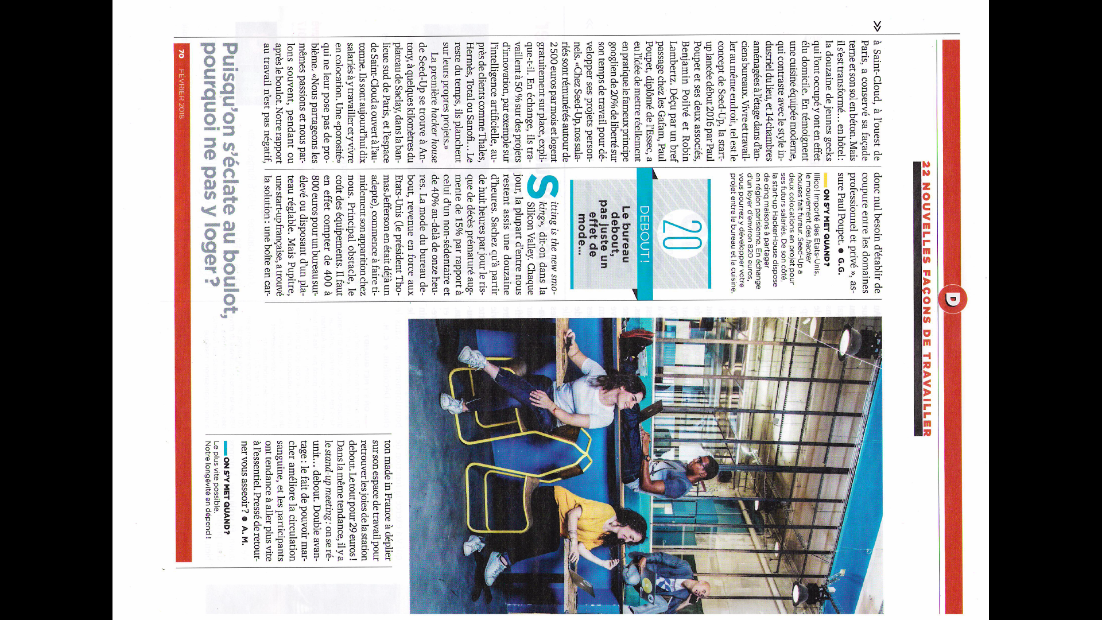
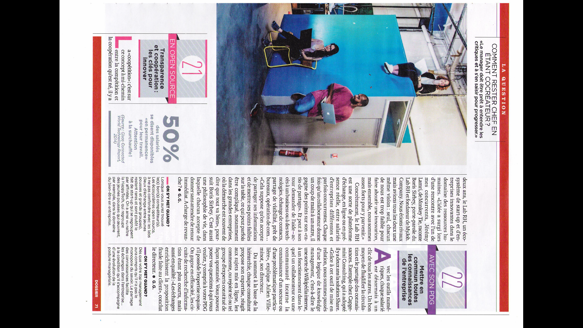
Management

Slide 2
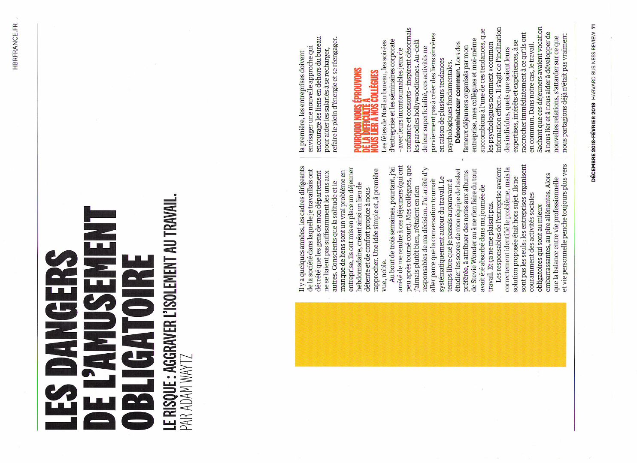
Harvard Business Review

Slide 3
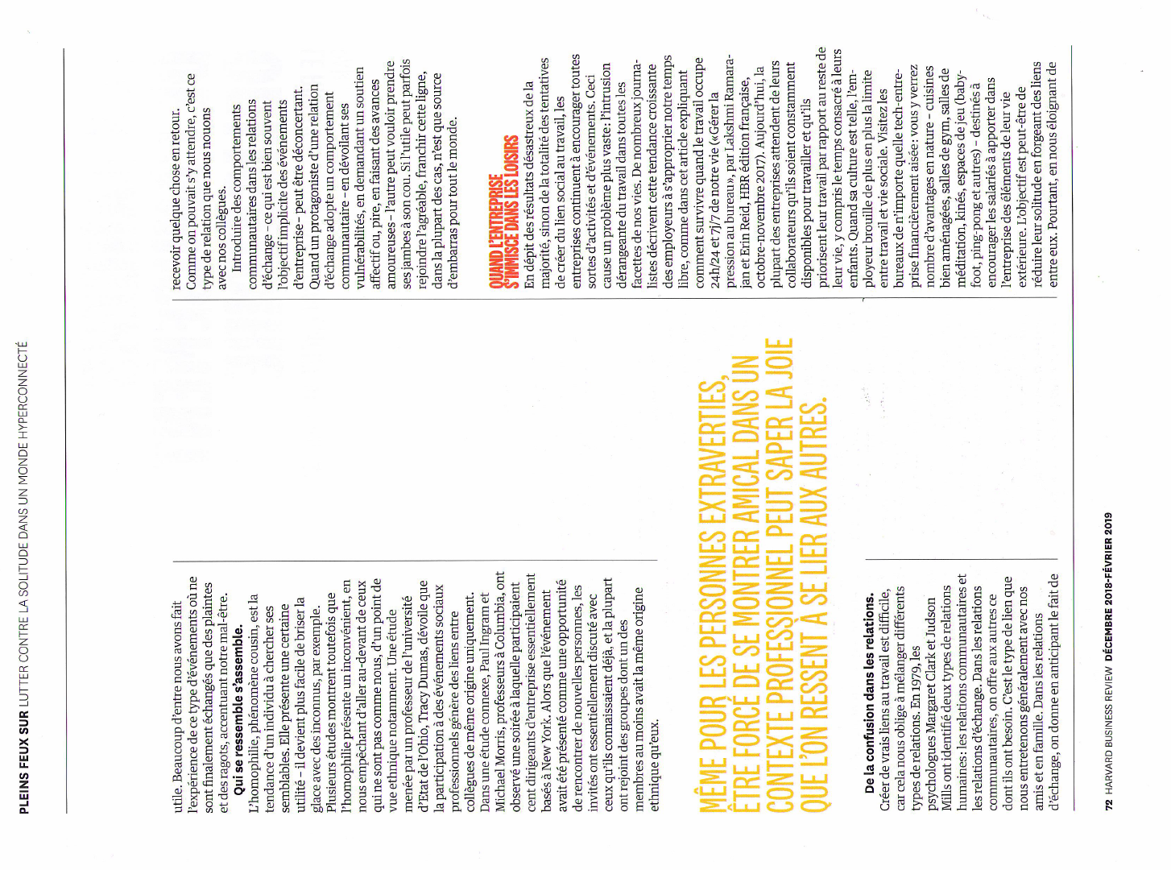
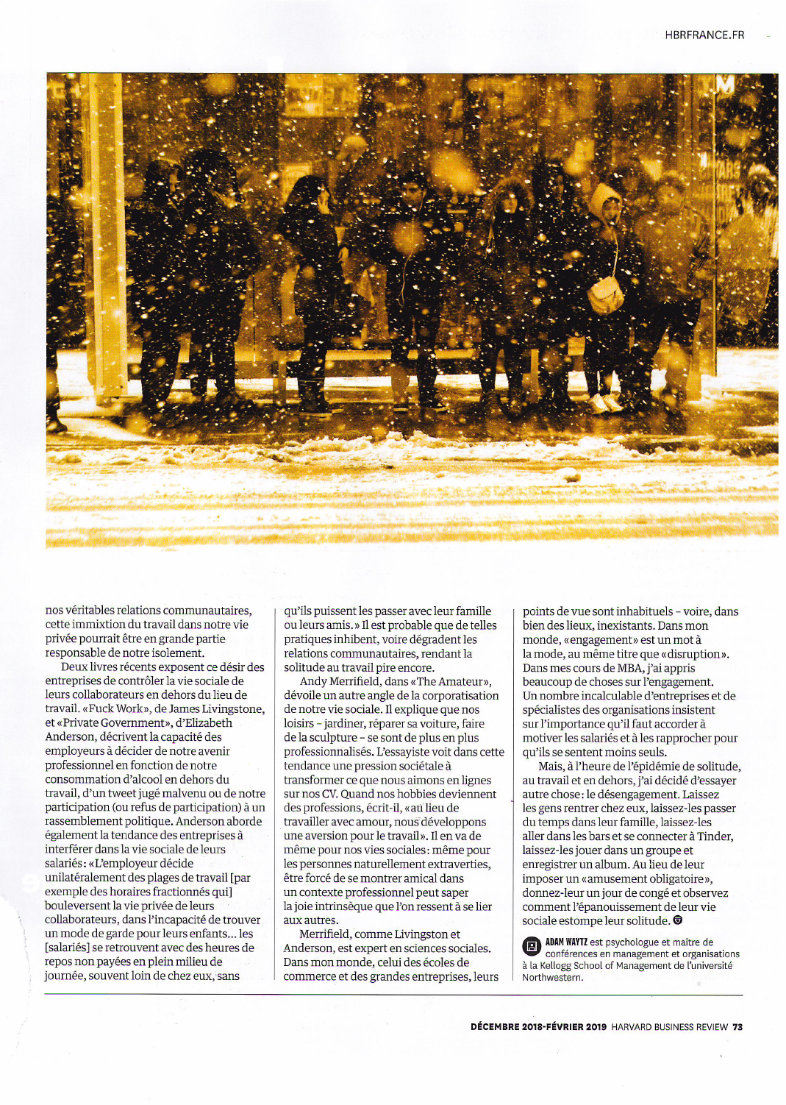
Harvard Business Review

Slide 4
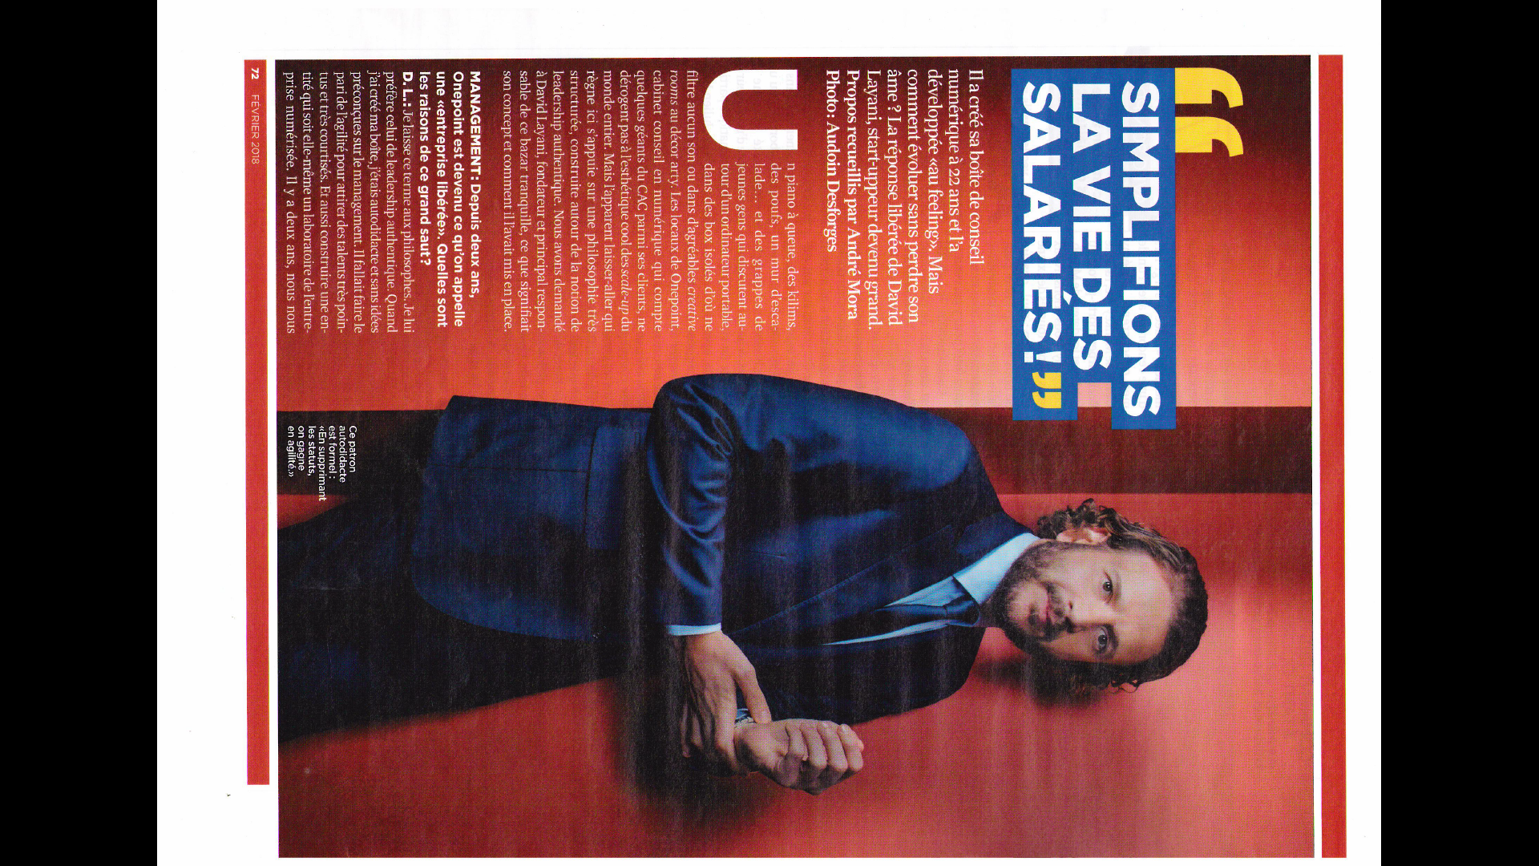
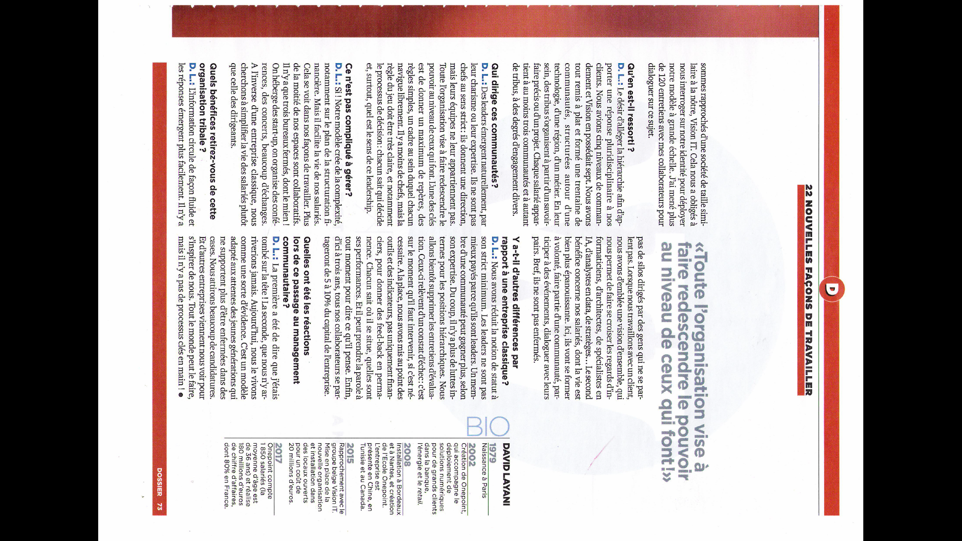
Management

Slide 5
L’Express –

Slide 6
L’Express –

Slide 7
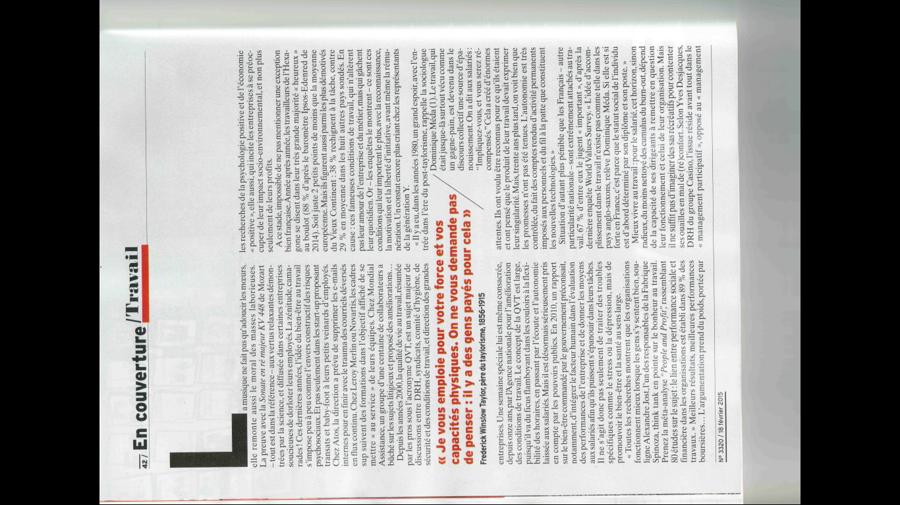
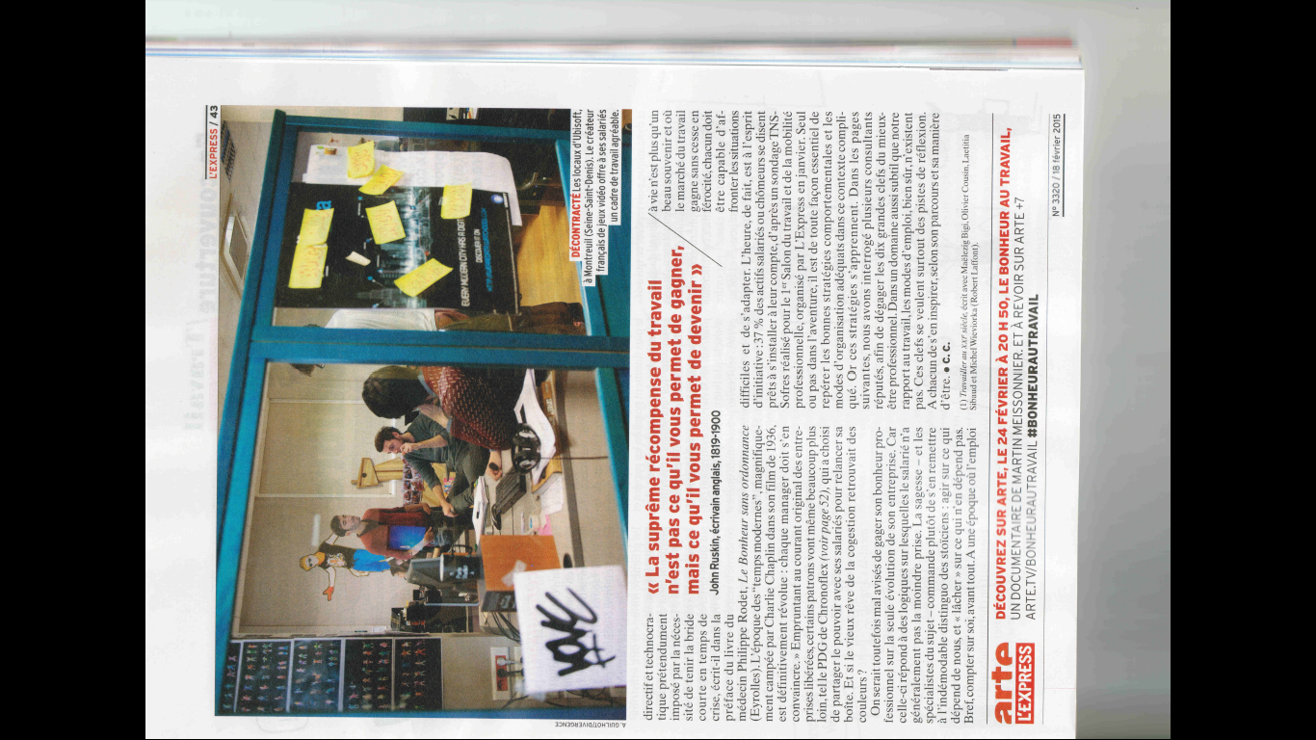
L’Express –

Slide 8
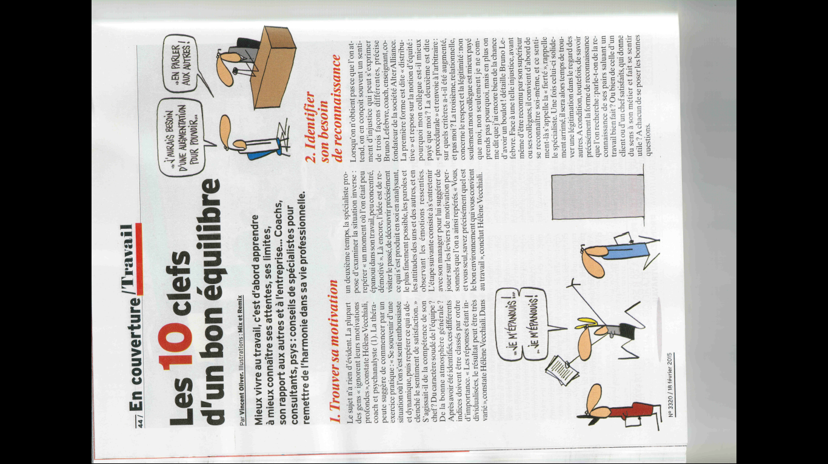
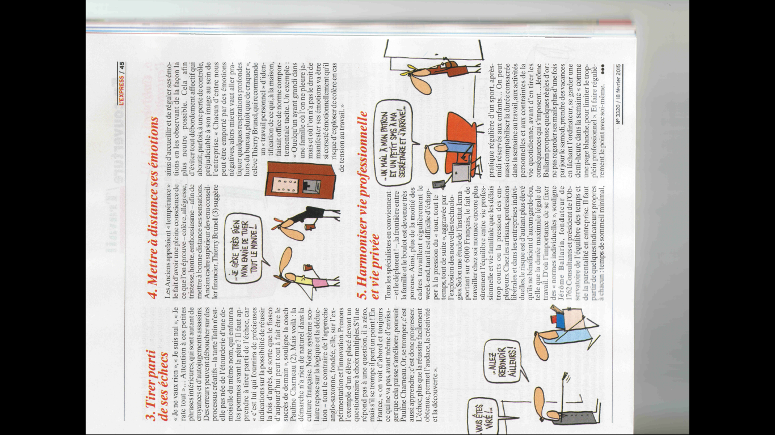
L’Express –

Slide 9
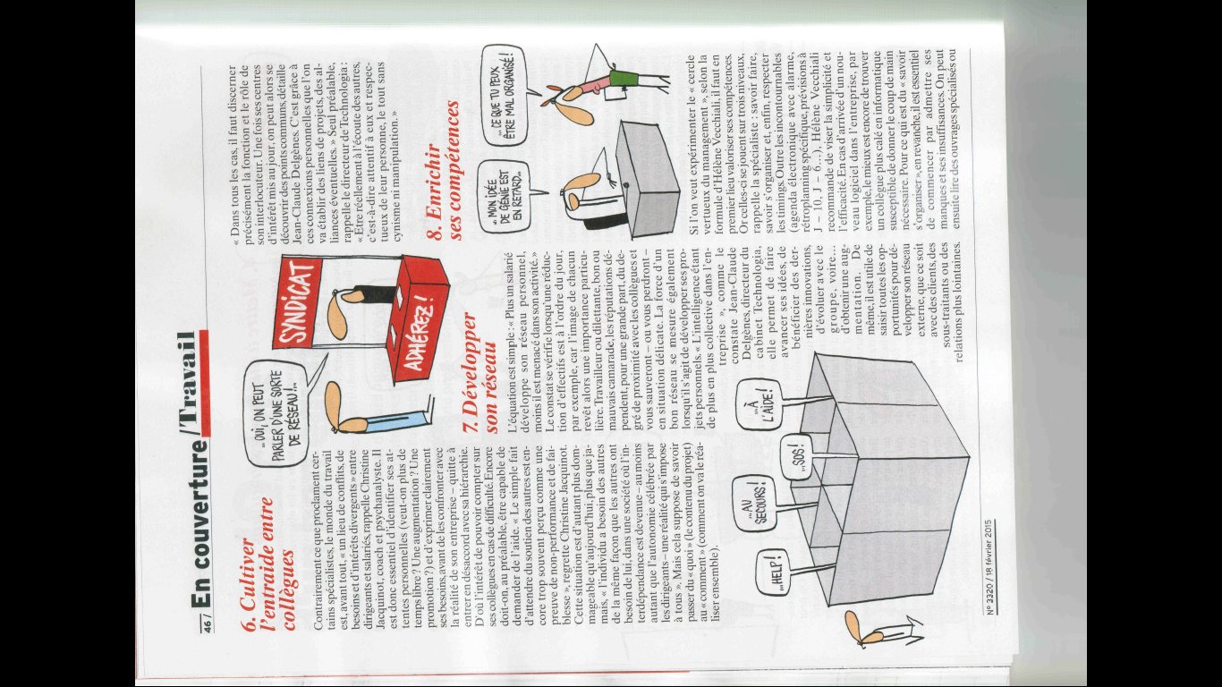
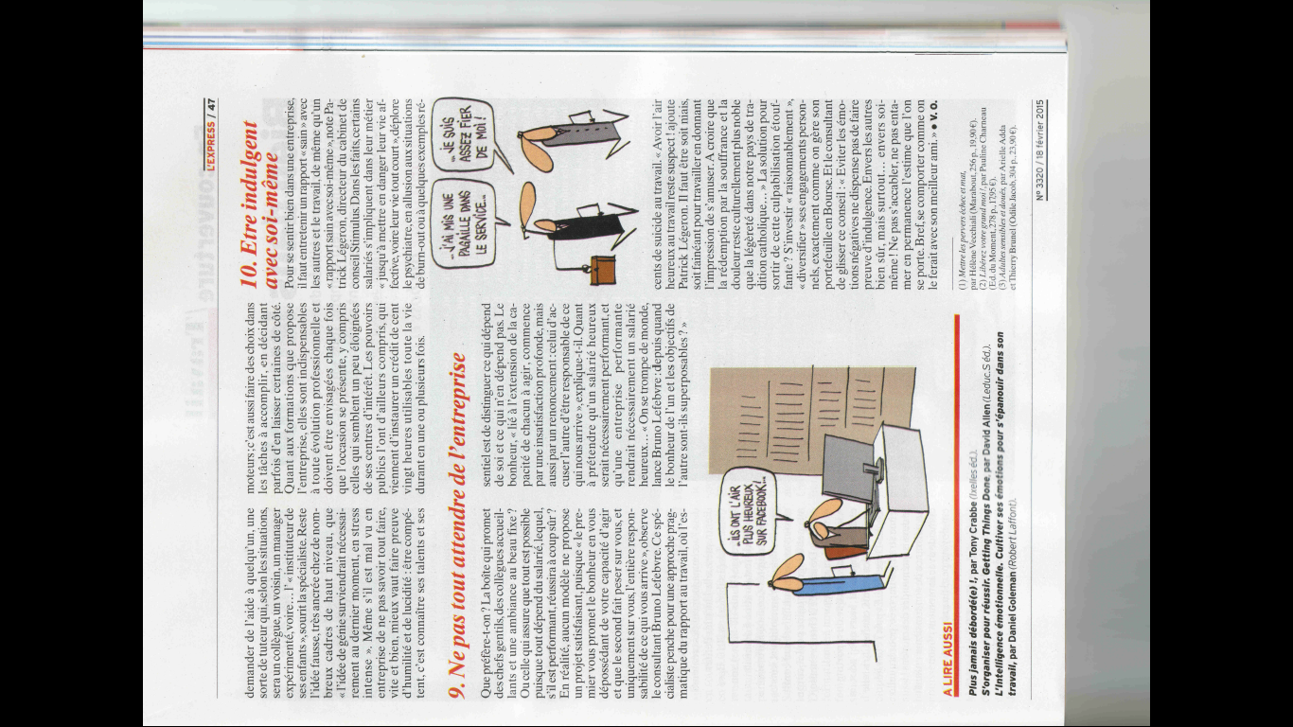
L’Express –

Slide 10
Les 10 Compétences du Management en 12 Sessions.®

Slide 11
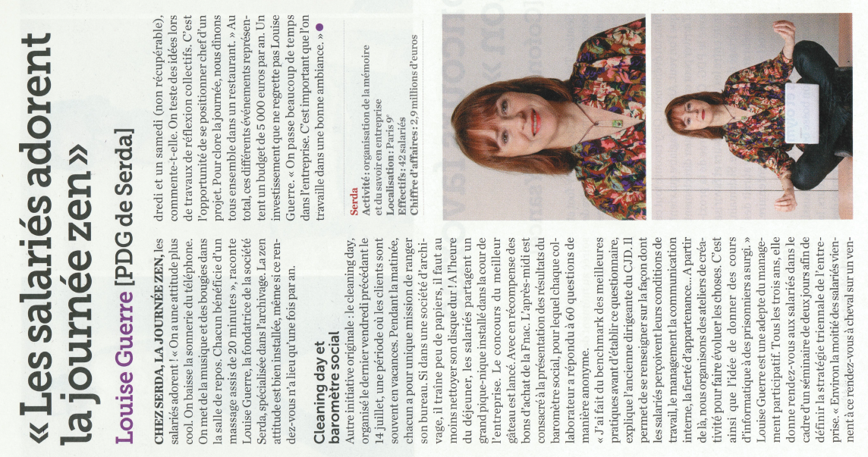
L’Entreprise –

Slide 12
Les Echos –

Slide 13
Pourquoi ce sujet est important

Slide 14
Pourquoi ce sujet est important

Slide 15
Pourquoi ce sujet est important

Slide 16
Pourquoi ce sujet est important

Slide 17
Pourquoi ce sujet est important

Slide 18
Pourquoi ce sujet est important

Slide 19
Pourquoi ce sujet est important

Slide 20
Pourquoi ce sujet est important

Slide 21
Pourquoi ce sujet est important

Slide 22
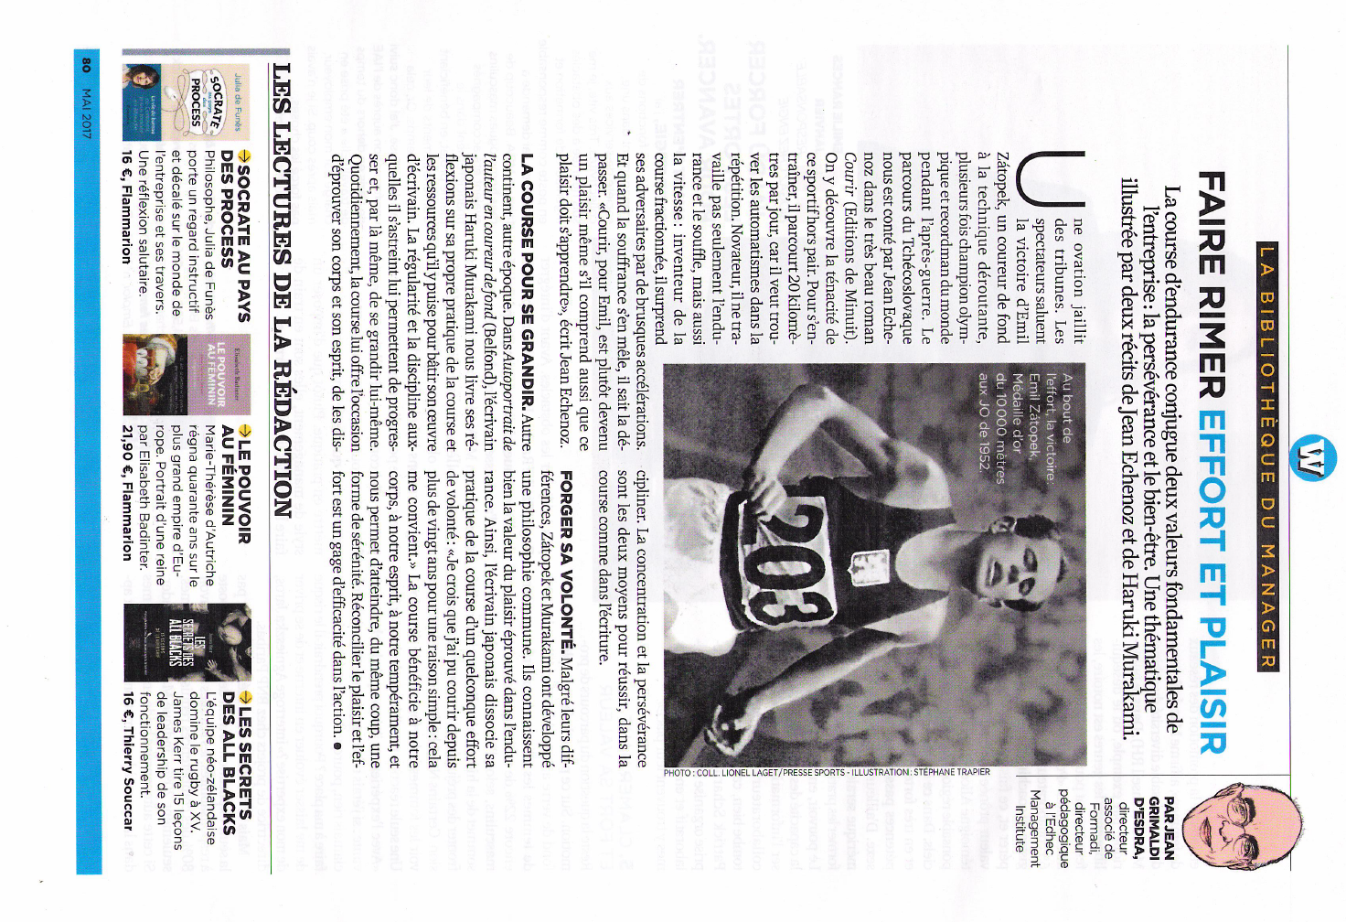
Management

Slide 23
Les Echos –

Slide 24
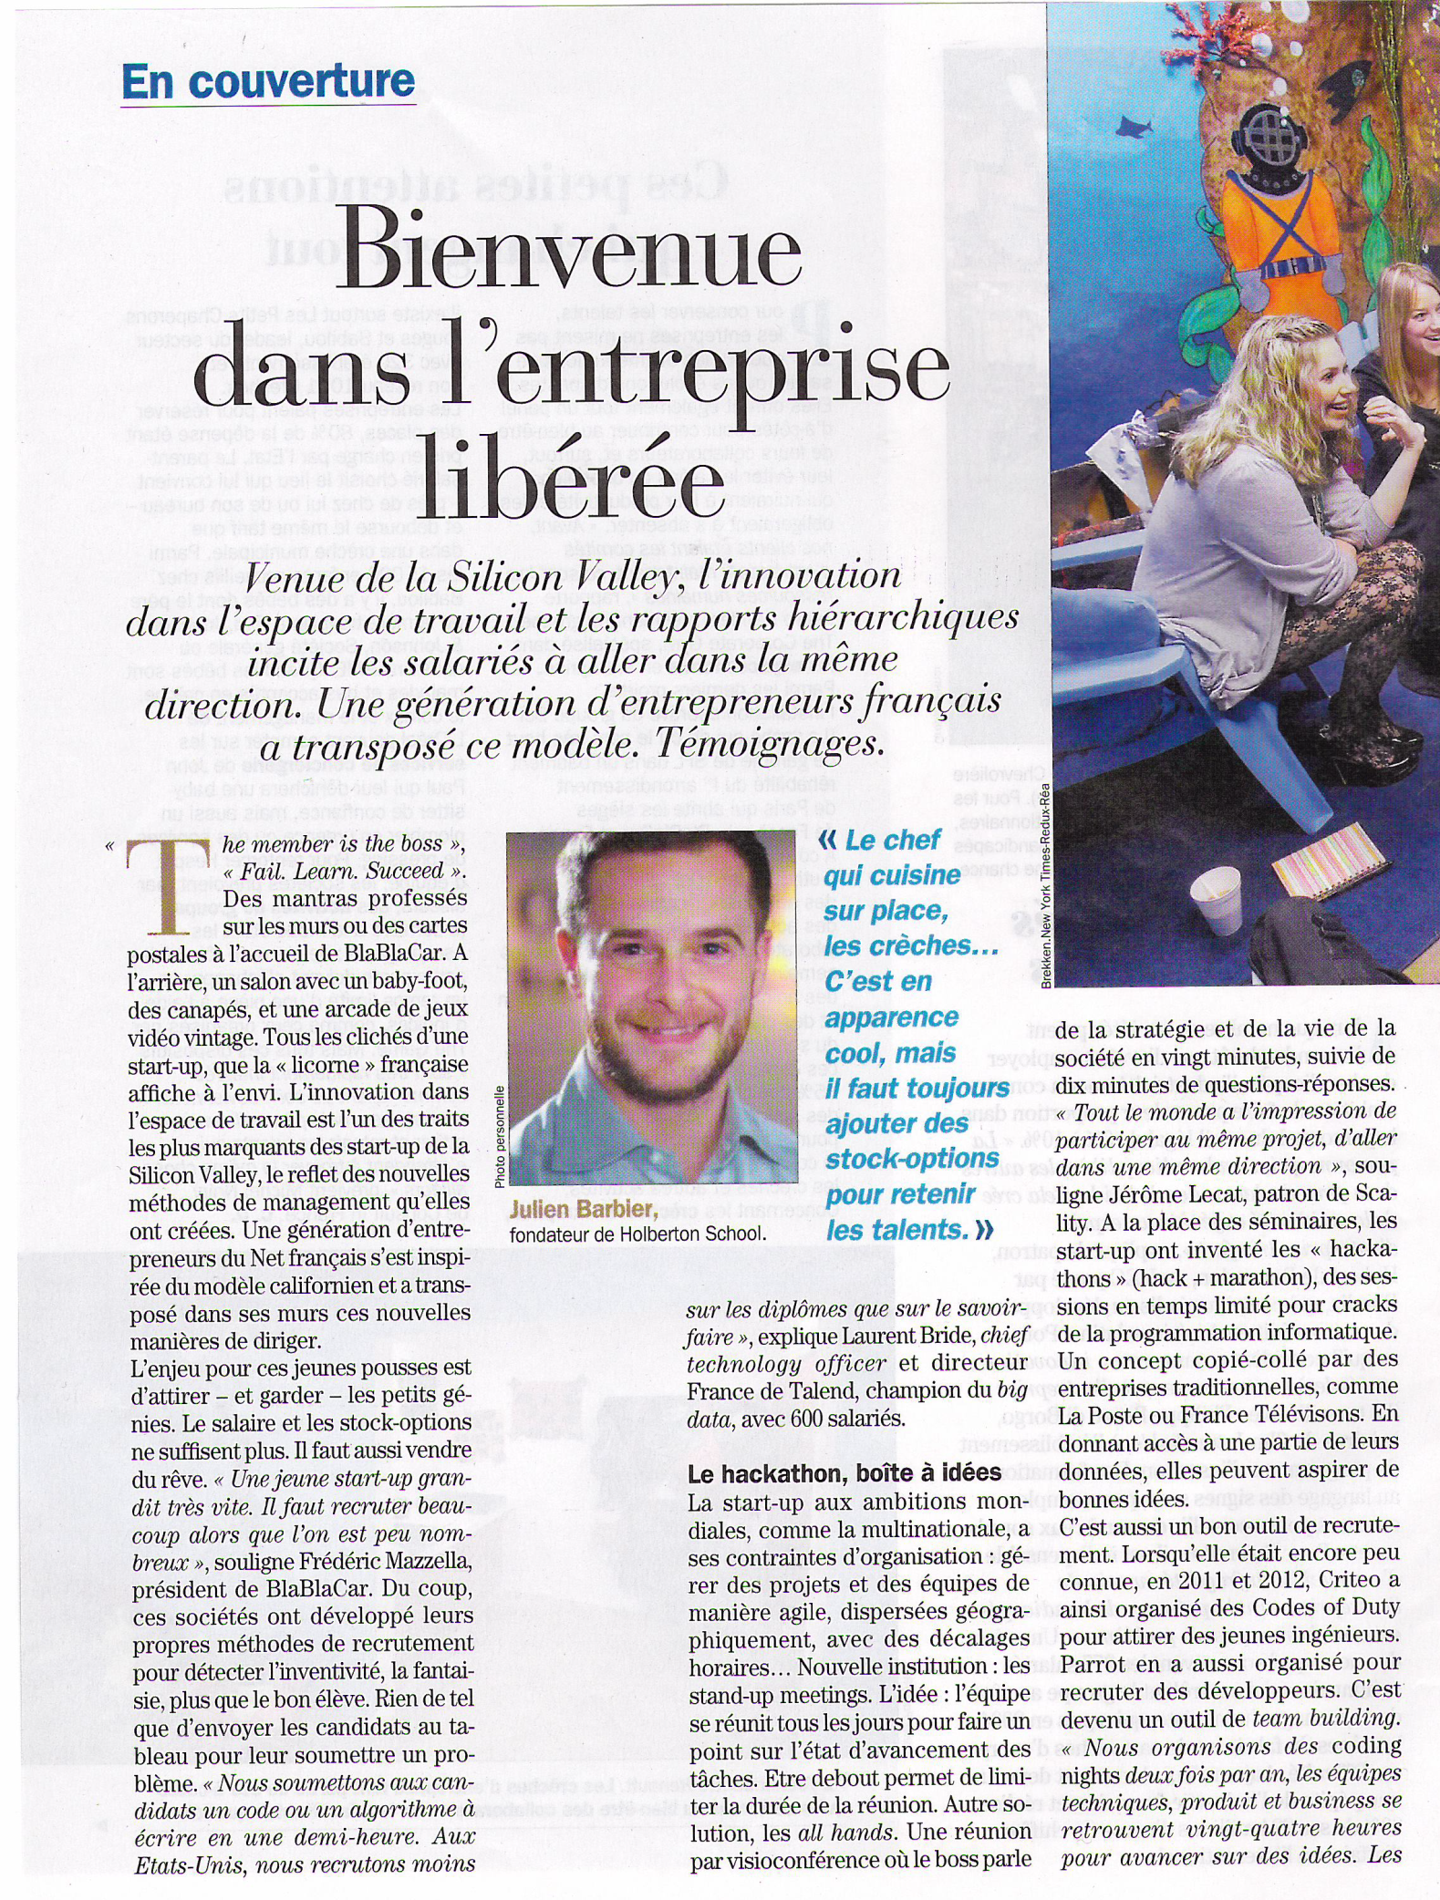
Direct Matin –

Slide 25
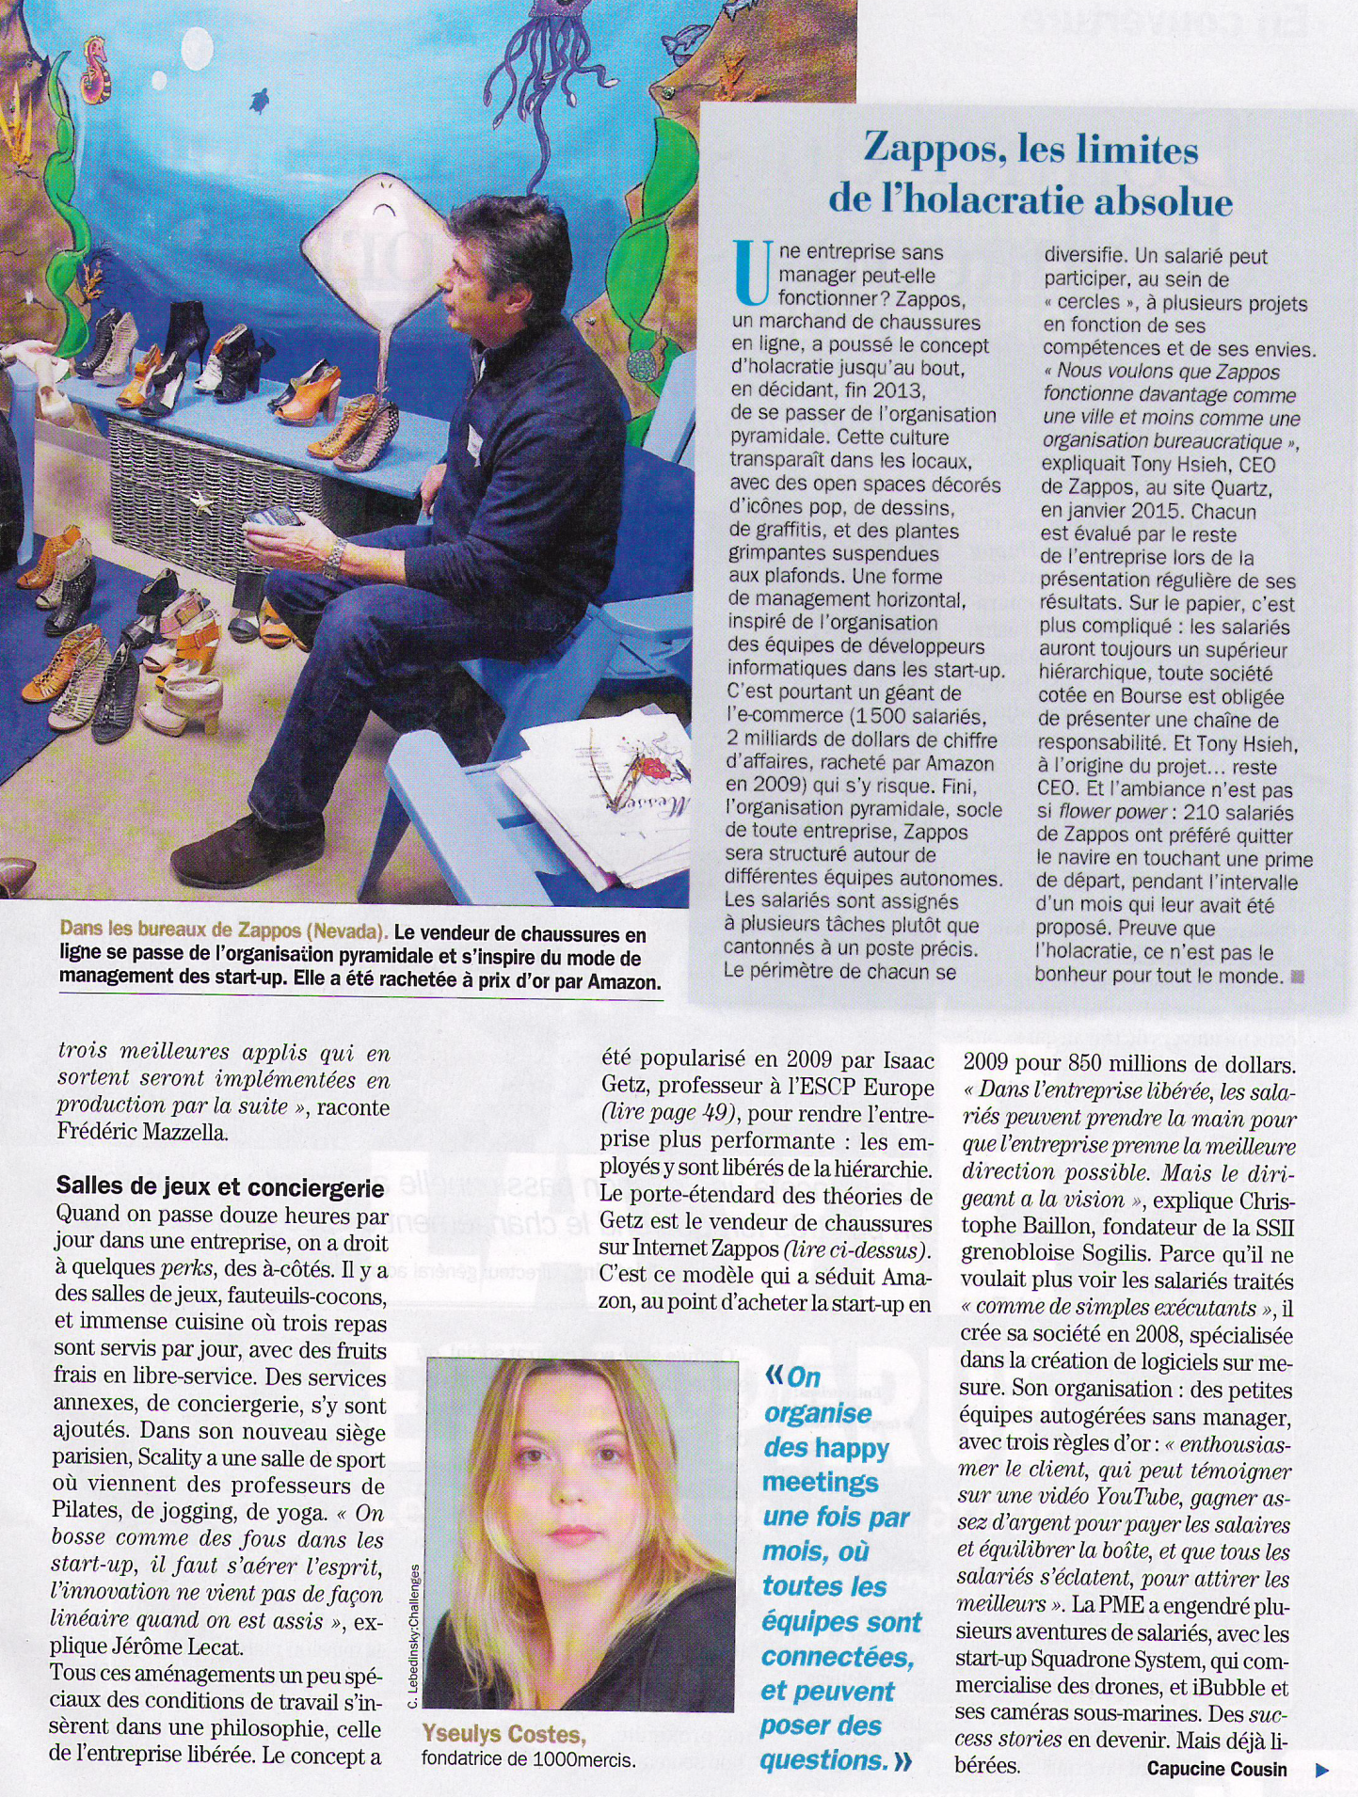
Direct Matin –

Slide 26
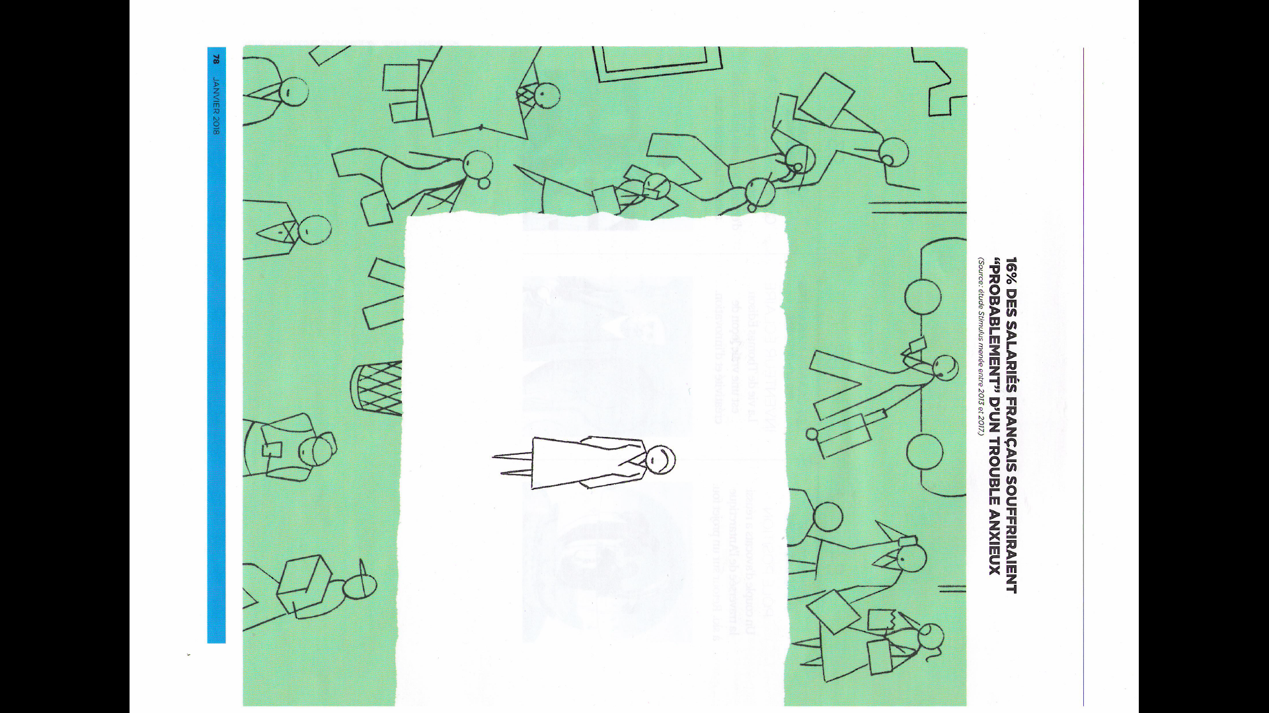
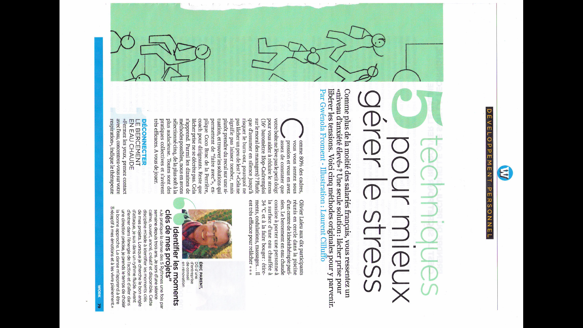
Work

Slide 27
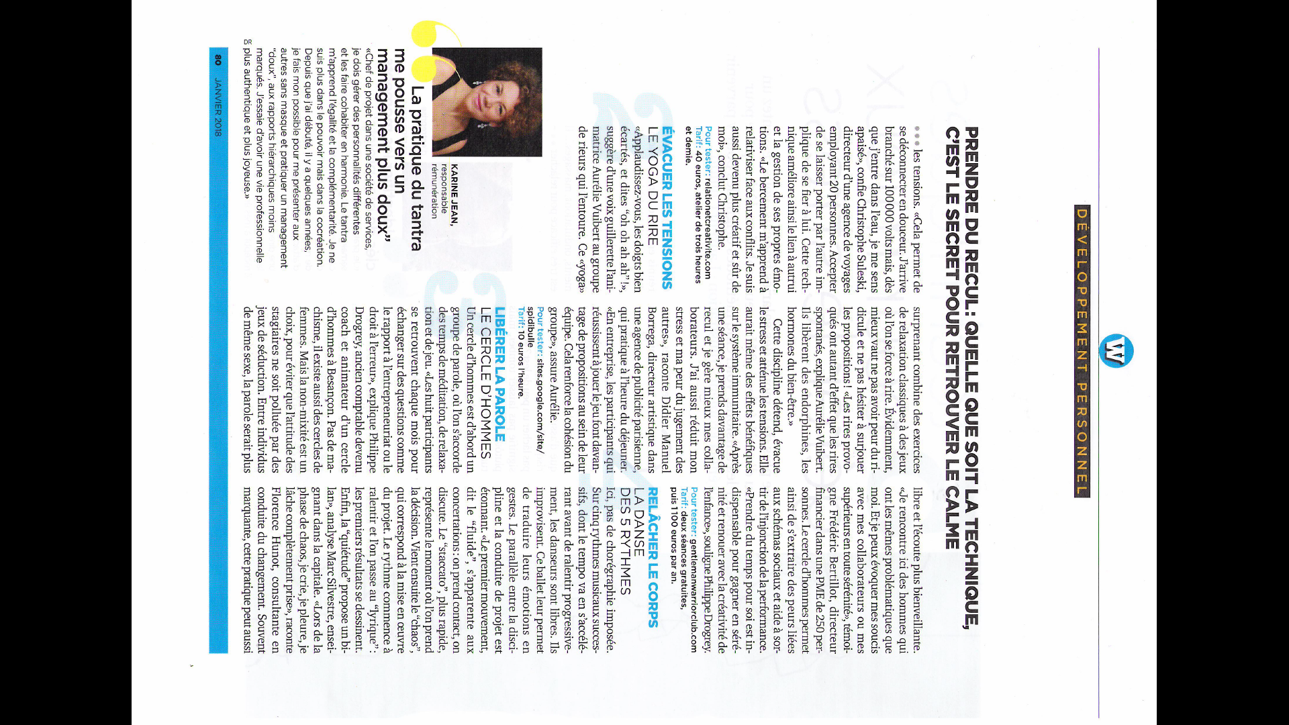
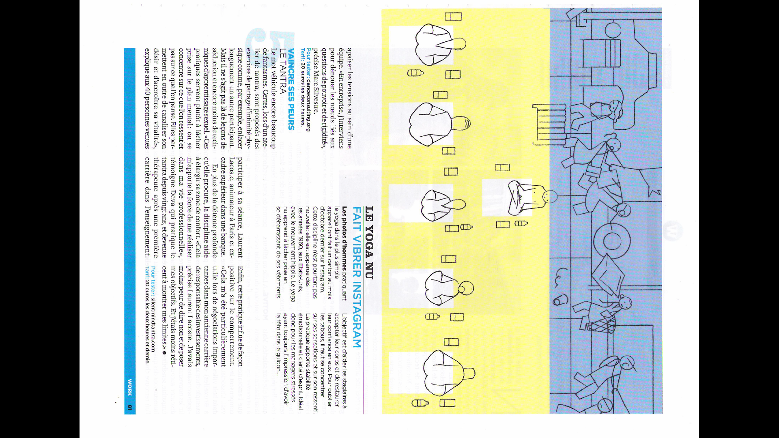
Work

Slide 28
Les Echos -

Slide 29
Direct Matin –

Slide 30
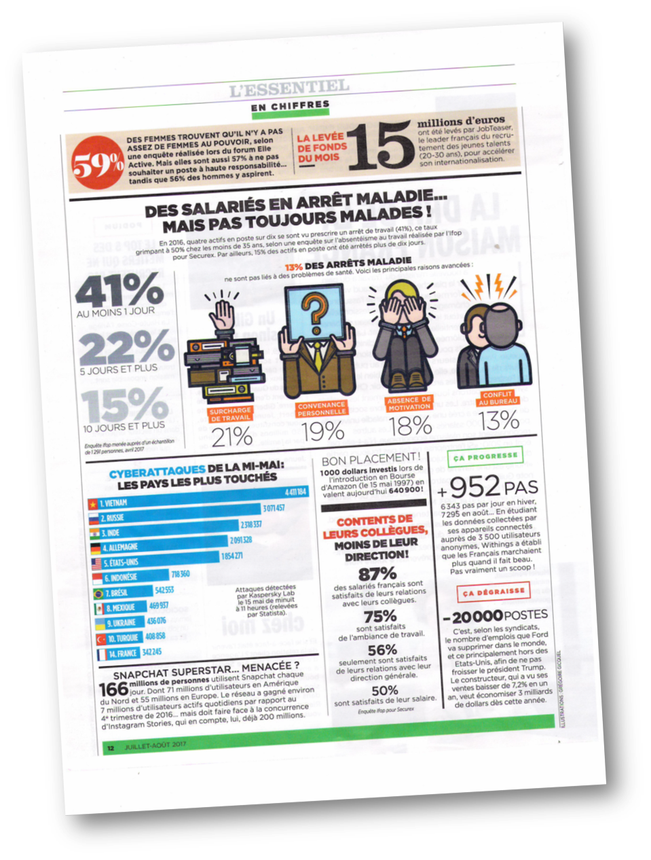
Direct Matin –

Slide 31
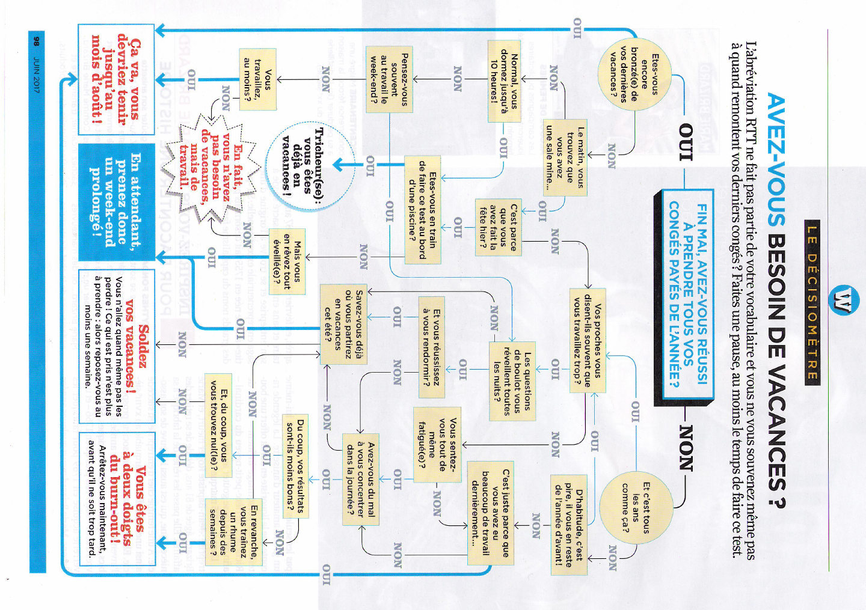
Management

Slide 32
Les Echos –

Slide 33
L’Entreprise –

Slide 34
Les Echos -

Slide 35
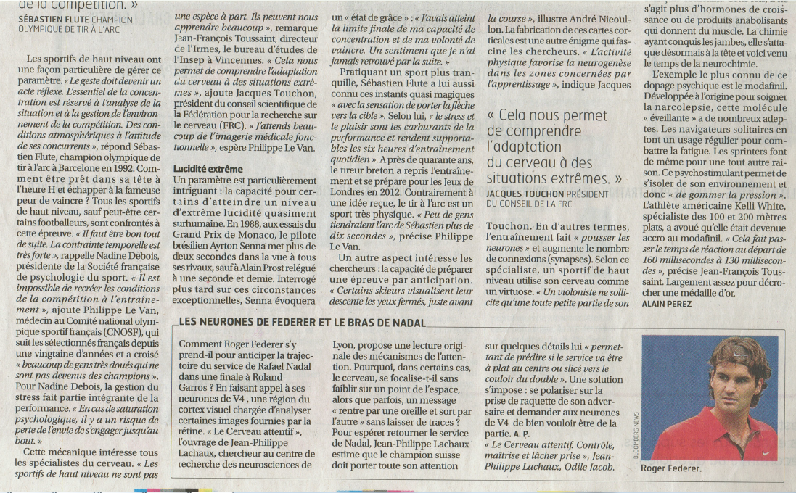
Les Echos –

